Slide 1
Ilmastopolitiikan oikeudenmukaisuus –hanke Oikeudenmukaisuuden arviointikysymykset ja muita tuloksia Paula Kivimaa Tutkimusprofessori, Syke Ilmastopaneelin jäsen

Slide 2
Tavoitteet
Lisätä ymmärrystä siitä, mitä tarkoitetaan ’oikeudenmukaisuudella’ ilmastopolitiikan kontekstissa
Osaltaan vastattiin jo keskustelunavauksessa (Kivimaa, P. ym. 2021. Kuinka oikeudenmukaisuus voidaan huomioida ilmastopolitiikassa? Suomen ilmastopaneelin julkaisuja 2/2021)
Tarjota kriteereitä oikeudenmukaisuusvaikutusten arvioimiseen virkahenkilöille, jotka valmistelevat ilmastopolitiikan suunnitelmia/linjauksia/toimeenpanoa
Ilmastopolitiikan suunnitteludokumentit (ilmastolain velvoite) & ilmasto- ja energiastrategia ym. keskeiset strategiset linjaukset
Rahoituksesta päättävät tahot
Tarjota syötteitä tulevaan hallitusohjelmaan
Tarjota välineitä kuntien ja alueiden ilmastotyöhön

Slide 3
Oikeudenmukaisuuden ulottuvuudet ja tasot

Slide 4
Ilmastopolitiikan oikeudenmukaisuuden arviointikysymykset ja –kriteerit

Slide 5
Esimerkkejä arviointikriteereistä/-kysymyksistä (1)
Perus- ja ihmisoikeuksista johdettuja minimikriteereitä
Suomen ilmastotoimet ovat riittäviä elämän ja terveyden turvaamiseksi.
Ilmastotoimet säilyttävät jokaiselle riittävän elintason (ruoka, lämmin asunto, liikkuminen) Suomessa.
Alkuperäiskansoilla on ilmastopolitiikan puitteissa edellytykset kulttuuriensa harjoittamiseen, ylläpitämiseen ja siirtämiseen tuleville sukupolville.
Jako-oikeudenmukaisuus
Miten politiikkakeinoyhdistelmän / strategian kustannukset ja hyödyt jakautuvat?
Lisääkö vai vähentääkö se mahdollisuuksia tulevien sukupolvien perustarpeiden täyttämiseen ja toimeentuloon?
Millaisia suoria vaikutuksia ehdotetuista politiikkakeinoista on esimerkiksi ihmisoikeuksiin, ympäristöön ja turvallisuuteen Suomen ulkopuolella asuville?

Slide 6
Esimerkkejä arviointikriteereistä (2)
Tunnustava oikeudenmukaisuus
Huomioidaanko ja tunnustetaanko se, että ihmiset ovat erilaisessa asemassa suhteessa politiikkayhdistelmien / strategian vaikutuksiin?
Luovatko politiikkatoimet uusia tai tietyille ryhmille kasautuvia haavoittuvaisuuksia, mukaan lukien tulevat sukupolvet?
Onko varmistettu, että toimet eivät syrji ketään esimerkiksi kansalaisuuden, iän, sukupuolen, vammaisuuden tai sairauden takia?
Menettelytapojen oikeudenmukaisuus
Miten on edistetty kaikkien yhtäläistä mahdollisuutta osallistua politiikkayhdistelmän / strategian valmisteluun sen eri vaiheissa?
Miten nuorien ja tulevien sukupolvien näkökulma (nuoret, lapset, vielä syntymättömät) on otettu valmistelussa huomioon?
Miten alkuperäiskansojen edustajia ja näkökulmia on kuultu valmistelussa?

Slide 7
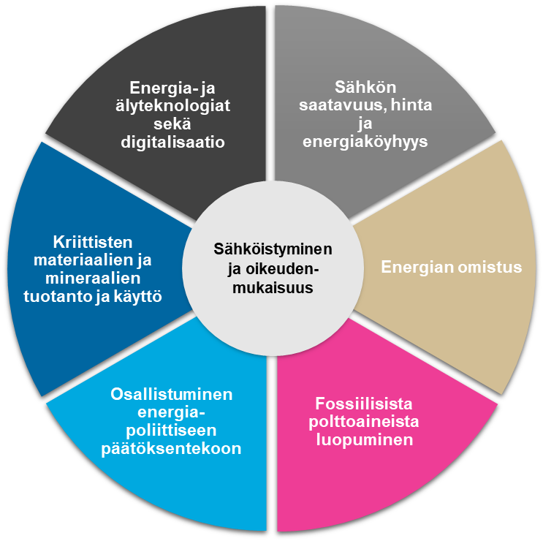
Esimerkkinä energiasektoria koskevan politiikan oikeudenmukaisuus
Esimerkkejä
Alueelliset erot, varallisuuserot ja asumismuoto vaikuttavat kuitenkin mahdollisuuksiin omistaa energiantuotantoa (jako-oikeudenmukaisuus)
Energiatuet eivät välttämättä saavuta niitä eniten tarvitsemia haavoittuvia ryhmiä (tunnustava oikeudenmukaisuus)
Energiapoliittinen päätöksenteko saatetaan kokea liian teknillis-talouspainotteiseksi tai ulossulkevaksi (menettelytapojen oikeudenmukaisuus)
Kriittisten materiaalien käytön vaikutukset, kaivosalueiden työolot, lapsityövoima, kiertotalouden parempi hyödyntäminen (globaali oikeudenmukaisuus)
Ilmastopaneelin raportti 3/2021

Slide 8
Asiantuntijasidosryhmien näkemykset: Energiasektori
Asiantuntijasidosryhmät & työpajateemat:
Lämmitystapamurros, tuulivoima, sekä energiantuotannon uudet teknologiat: vety ja pienydinvoima.
Mitä viestejä selvityksestä nousee?
Lämmitystapamurroksessa ratkaisuja on useita, ja asumisen muoto vaikuttaa siihen, mikä tapa on järkevin tai toteuttavissa (jako-oikeudenmukaisuus).
Kaikilla ihmisillä tai kotitalouksilla ei ole resursseja ja voimavaroja käsitellä monimutkaista tietoa (tunnustava oikeudenmukaisuus)
Tuulivoiman hyödyt ja haitat jakautuvat eri tavoin eri puolella Suomea (jako-oikeudenmukaisuus).
Lapissa tuulivoiman oikeudenmukaisuuskysymyksiin kietoutuvat vahvasti alkuperäiskansan oikeudet harjoittaa omaa perinteistä ammattiaan, poronhoitoa. (tunnustava oikeudenmukaisuus)
Pienydinvoimaan & vetyyn liittyen esille tuli erilaisten energiamuotojen käsittelyn yhdenvertaisuuden puute, ulkomaiseen pääomaan liittyvät riskit hyötyjen ja haittojen epätasaisesta leviämisestä,

Slide 9
Esimerkkejä oikeudenmukaisuuskriteereiden hyödyntämisestä energiasektorilla?
Jako-oikeudenmukaisuus Miten ilmastopolitiikkayhdistelmän hyödyt ja haitat jakautuvat suhteessa: Suomen eri alueille? Kansalaisten välillä tulotasoon, asumismuotoon tai osaamiseen liittyen? Suomen ja muun maailman välillä? Eri teknologioihin suhteutettuna? Mitä hyötyjä ja haittoja kohdistuu saamelaisille? | Tunnustava oikeudenmukaisuus Ketkä huomioidaan? Miten politiikkayhdistelmä vaikuttaa: Lapsiin ja nuoriin? Vanhuksiin? Saamelaisten kulttuuriin ja elinkeinoihin? Muihin kulttuurisiin ryhmiin? | Menettelytapojen oikeudenmukaisuus Miten oikeudenmukaisuus on huomioitu strategiaa suunniteltaessa tai toimeenpannessa? Onko huomioitu saamelaisten näkemykset ja kulttuuri kaivos- ja tuulivoimakysymyksissä? Onko lämmitystapamurroksen edistämisessä kuultu eri taustoista tulevia ihmisiä (mm. nuoria, vanhuksia, vuokralla asujia)?
Globaali oikeudenmukaisuus: Millaisia vaikutuksia politiikkayhdistelmällä on työoloihin muissa maissa tai planetaariseen kestävyyteen (suhteutettuna skenaarioon ei lisäpolitiikkatoimia)?
Perus- ja ihmisoikeudet: Lasten ja nuorten oikeus elämään, terveyteen ja terveelliseen ympäristöön, alkuperäiskansan oikeus kulttuuriin ja toimeentuloon, maanomistajat ja omaisuuden suoja

Slide 10
Johtopäätöksiä (1)
On tärkeää muistaa, että yksi ilmastopolitiikan ominaisuuksista on ilmastonmuutoksesta johtuvan globaalin ja ylisukupolvisen epäoikeudenmukaisuuden korjaaminen.
Ilmastopolitiikan oikeudenmukaisuuden arviointi ei ole helppoa sen moniulotteisuuden takia.
Miten huomioidaan oikeudenmukaisuuden edistämisen ristiriidat (ulottuvuuksien tai tasojen välillä) arvioinnissa?
Oikeudenmukaisuuteen kytkeytyy arvovalintoja, joka jäävät poliitikkojen ja muiden toimijoiden tehtäväksi

Slide 11
Johtopäätöksiä (2)
Yksi erityiskysymys Suomessa on saamelaiskulttuuri, jonka osalta tulee huomioida kulttuurinen konteksti, rajat ylittävät erityiskysymykset sekä kansainvälinen ihmisoikeuskäytäntö.
Saamelaisyhteisöjen mahdollisuudet osallistua ilmastopolitiikkaan ja luoda omaa, vaikuttavaa saamelaiskulttuuriin perustuvaa ilmastopolitiikkaa
Sopeutumisen suunnittelussa tunnustava oikeudenmukaisuus on huomioitu muita osa-alueita huonommin sekä Suomessa että verrokkitapauksissa
Tunnustavan oikeudenmukaisuuden puuttuminen riski jako- ja menettelytapojen oikeudenmukaisuuden aidolle toteutumiselle
Erityisen vähän keskusteltu siitä, miten lievitetään sopeutumiseen liittyviä epäoikeudenmukaisuuksia

Slide 12
Näkökulmia reilusta ruokamurroksesta
Minna Kaljonen (SYKE, Just food)

Slide 13
Oikeudenmukaisen ilmastopolitiikan haaste ruokasektorilla
Ilmastopäästöt vuonna 2020*
Ruokajärjestelmän kokonaispäästöt
Suomessa arviolta 18,5 milj. t CO₂
Ruokasektori
Eli noin 28% Suomen kaikista ilmastopäästöistä (ml. maankäytön päästöt)
28%
Muut sektorit
72%
Ruokasektorin khk-päästöjen kehitys ollut vakaata 2000-luvulla. Nykyohjauksella ei ole päästy alenevaan päästökehitykseen

Slide 14
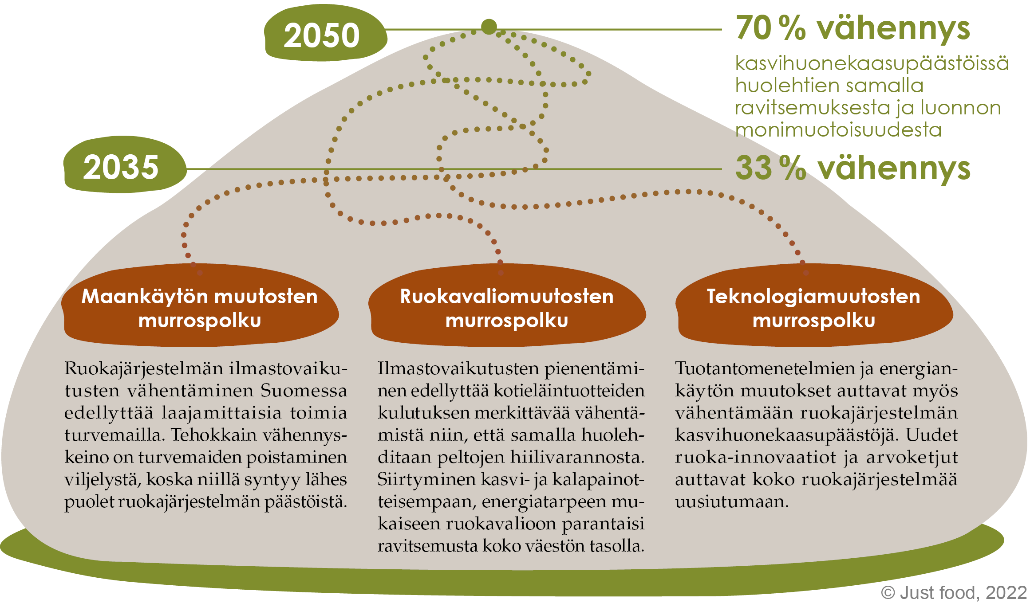
Toimia tarvitaan monella polulla
Päästövähennystoimia suunniteltaessa huomioitava jako-oikeudenmukaisuus
lihan- ja maidontuotannon voimakaskaan vähentäminen ei leikkaisi päästöjä riittävästi turvepelloilla, mikäli maatalouspolitiikassa ei muutoksia
riski turvepeltojen käytöstä enenevästi viljantuotantoon alueilla, joilla turvepeltojen osuus peltoalasta on suuri
pinta-alaperusteiset tuet pitävät turvemaat viljelyssä
> maaperän päästövähennysten perusteella maksettava päästövähennyspalkkio voisi kannustaa turvemaiden viljelemättä jättämiseen
> heikkotuottoisista turvemaista luopuminen
Kaljonen, M., K. Karttunen, T. Kortetmäki (toim.) (2022). Reilu ruokamurros – polkuja kestävään ja oikeudenmukaiseen ruokajärjestelmään. Suomen ympäristökeskuksen raportteja 38/2022. Suomen ympäristökeskus, Helsinki

Slide 15
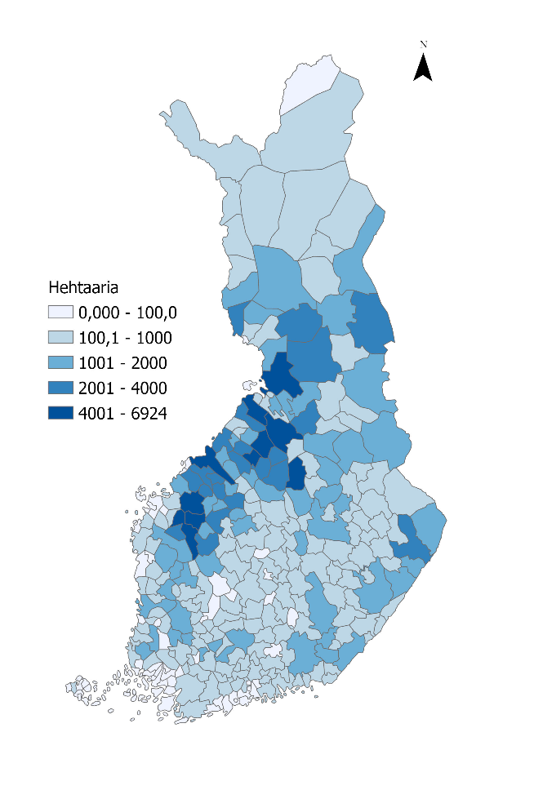
Turvemaista luopuminen myös sattuu
Viljellyt turvemaat kunnittain (ha) vuonna 2016 (paksut ja ohuet)
Tunnustava oikeudenmukaisuus voi olla jopa tärkeämpää ilmastopolitiikan toteutukselle
Viljelijöille tärkeää: huoltovarmuus, maanomistajan oikeudet, pelto
Alueellinen oikeudenmukaisuus ja uudenlaiset menettelytavat
Tilusjärjestelyt, sopimusviljely, kannustimet
Vahva poliittinen visio ja sitovat päästötavoitteet
”Hyväksyttävä taso”

Slide 16
Myös ruokavaliomuutos vaatii tunnustavan oikeudenmukaisuuden huomioimista
Nuoret naiset kaupungeissa ovat etujoukoissa
Koko väestötasolla matkaa ravitsemussuositusten mukaiseen syömiseen
Toimet suunnattava muutoskyvykkyyden tukemiseen koko väestön tasolla
Ruokakasvatus, 3. sektori ja alan opetus
ympäristönäkökulman integrointi ravitsemussuosituksiin
Sosiaalipoliittisia toimia arvioitava verotuskeinojen rinnalla. Väestöryhmien ravitsemusta seuraamalla voidaan tunnistaa haavoittuvat ryhmät ja räätälöidä tukitoimia
Miten tukea erilaisia syömisen tapoja arvostavaa keskustelua kestävästä ruokavaliosta?

Slide 17
Miten tuemme uusia ruokainnovaatioita oikeudenmukaisesti?
Elintarvikelainsäädäntöä ja lupaprosesseja sujuvoittamalla voidaan ruokainnovaatioiden määrää kasvattaa. Erityisesti pienemmät toimijat tarvitsevat tukea ja ohjeistusta.
Arvoketjuja kehitettävä kokonaisvaltaisesti. Kotimaisen palkokasvituotannon vahvistamiseksi investoitava kasvin jalostukseen ja kasviproteiinijakeita jalostavaan teollisuuteen
Näkökulman laajentaminen yksittäisestä teknologiasta tuotantorakenteen uusiutumiseen

Slide 18
Oikeudenmukainen ruokamurros
Jako-oikeudenmukaisuutta voidaan parantaa hyvittävillä keinoilla
Esim. päästövähennyspalkkio
Tunnustava oikeudenmukaisuus tärkeää vaikuttavan ja hyväksyttävän ilmastopolitiikan kannalta
Yksittäisten toimenpiteiden suunnittelu
Visio ja tavoitteet, joista pidetään kiinni
Muutoskyvykkyyden tukemiseen enemmän huomiota politiikkakeinojen suunnittelussa ja toimeenpanossa
3. sektori ja koulutus
Innovaatioiden rooli tuotantorakenteen uudistamisessa

Slide 19
Ilmastopolitiikan oikeudenmukaisuus –hankkeen julkaisuja
Politiikkasuosituksia
Raportti: Arviointikehikko ilmastotoimien oikeudenmukaisuuden arvioinnin kehittämiseksi (2023)
Sidosryhmien/sektorikohtaisten toimijoiden näkemyksiä kuvaava liite (2023)
Kansalaiskyselyraportti (2023)
Blogitekstejä:
Oikeudenmukainen ilmastopolitiikka huomioi tulevien sukupolvien ja haavoittuvimpien oikeudet – meillä ja muualla (30.6.2022)
Saamelaisia koskevien oikeudenmukaisuusvaikutusten arviointi otettava osaksi ilmastotoimien suunnittelua (21.9.2022)
Epäoikeudenmukaisuuksien tunnustaminen ja hyvittäminen ovat oikeudenmukaisen sopeutumisen haasteita (4.11.2022)
Oikeudenmukaisuuskysymyksiä energiantuotannon ja liikenteen ilmastopolitiikassa (tulossa)
Tieteellisiä artikkeleita (2022-)
Ks. Kaikki tulokset: https://www.ilmastopaneeli.fi/ilmastopolitiikan-oikeudenmukaisuus/
Julkistustilaisuuden save the date –kutsut lähdössä pian – alustavasti helmikuun 2023 lopulla

